Slide 1
STITP周三报告
3月13日

Slide 2
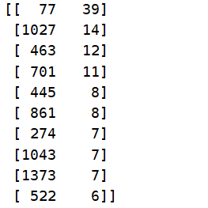
Scikit-learn对文本进行聚类结果展示

Slide 3
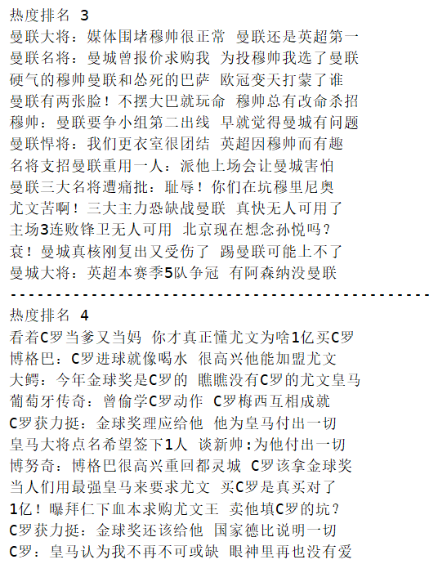
话题聚类热度排名前10结果展示

Slide 4
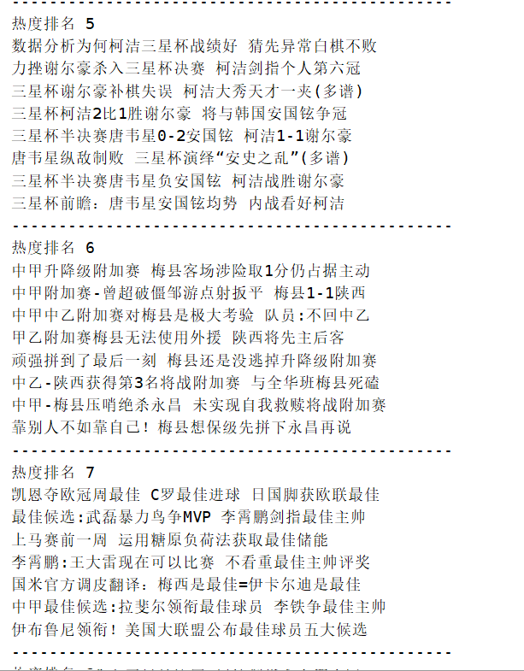

Slide 5
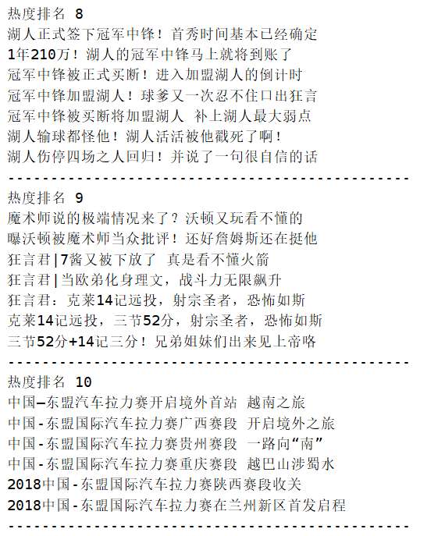

Slide 6
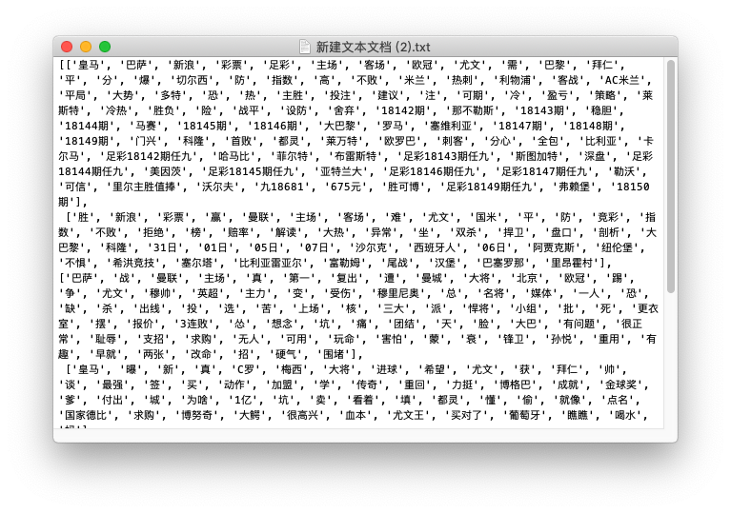
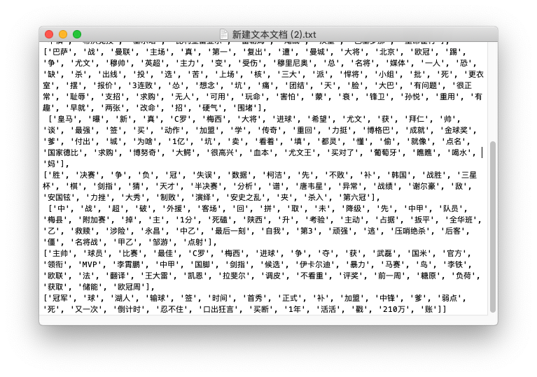
TF-IDF提取出话题类关键词
右图中每一行是这一话题类的关键词，顺序越靠前，越能代表这个话题集，即越有代表性。

